Slide 1
Кухонная посуда

Slide 2
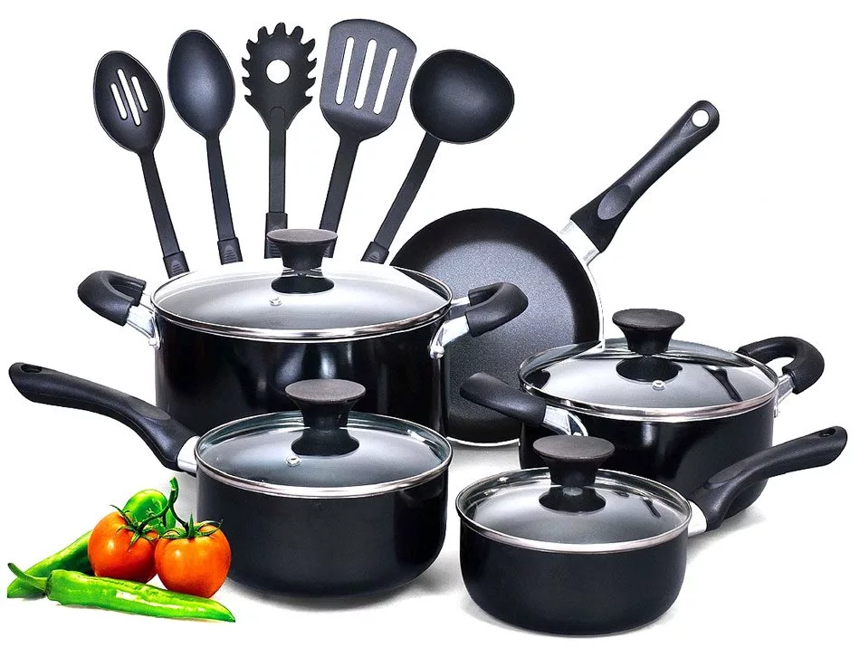
Кухонная посуда нужна для приготовления пищи.

Slide 3
Это кастрюля. В ней варят суп и кашу. У неё есть ручки и крышка. Покажи их.
Каст-рю-ля

Slide 4
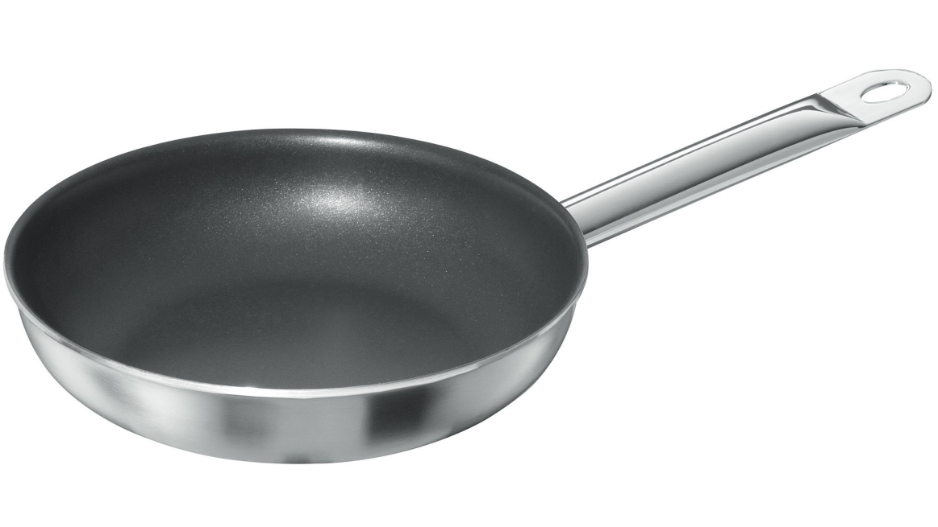
Это ско-во-ро-да. В ней можно жа-рить. У нее есть длин-на-я ручка.
Ско-во-ро-да

Slide 5
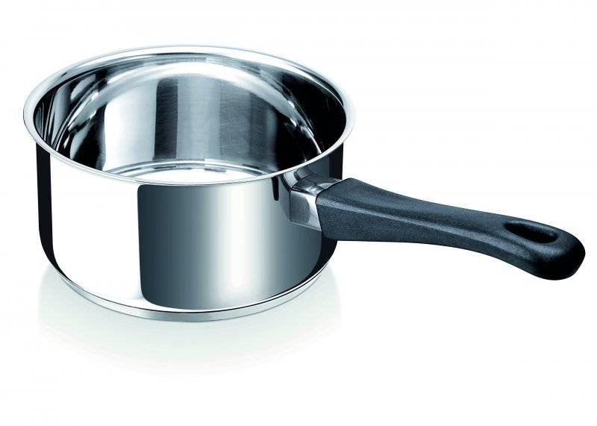
Это ковш. В нём можно вскипя-тить мо-ло-ко. У него тоже есть длин-на-я руч-ка
Ковш

Slide 6
Это чайник. В нём кипит вода для чая. У чайника есть крышка, ручка, носик.
Чайник

Slide 7
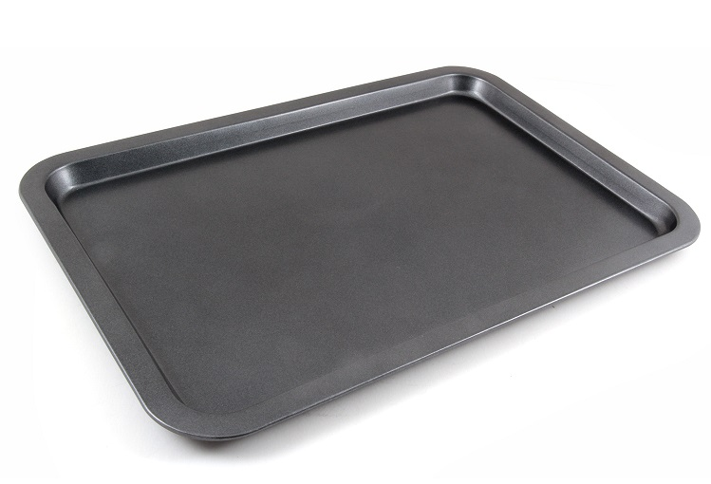
Это противень. В нём пекут пироги.
Про-ти-вень

Slide 8
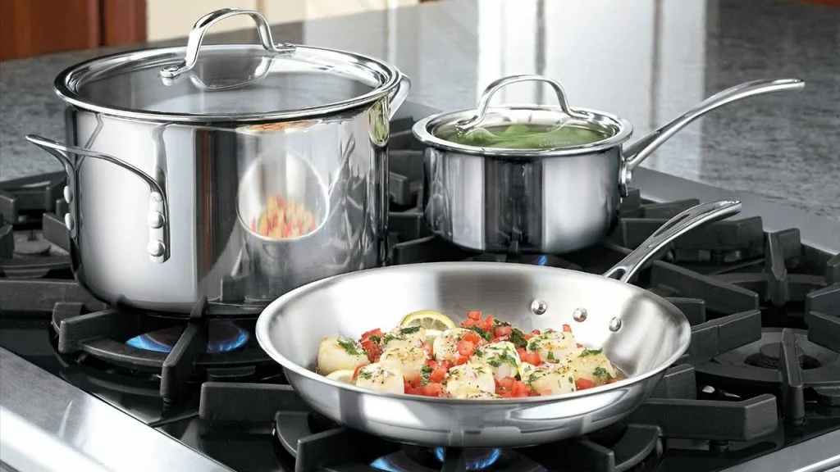
Кухонную посуду делают из металла.

Slide 9
А теперь задание: вместе с мамой найди на кухне у себя дома кастрюлю, сковороду, ковш, противень. Назови их, рассмотри, найди их части.

